Slide 1
第三章 逻辑门电路

Slide 2
3.1 概 述
开关电路（逻辑电路）中的开关K由二极管或三极管电路构成。
在输入电压V_{i}的作用下使二极管或三极管电路处于导通或截止状态。
输出电压：K导通时，0V（低电平）； K断开时， V_{CC}（高电平）
数字电路是二值逻辑电路。
用“1”、“0”表示高低电平。
正逻辑： “1”：表示高电平。
“0”：表示低电平。
负逻辑： “0”：表示高电平。
“1”：表示低电平。
V_{CC}
输入信号
输出信号
V_{O}
V_{I}
k
一般采用正逻辑关系

Slide 3
3.2 半导体管的开关特性
V_{CC}
1、晶体二极管的开关特性
R
V_{i} = V_{CC} 二极管截止，V_{o} = V_{CC}
Vi = 0 二极管导通，V_{o} = 0或0.7v
D
V_{i}
V_{O}
R
R
二极管导通时相当于短路
二极管截止时相当于开路
R
R

Slide 4
V_{CC}
2、 晶体三极管的开关特性
V_{i} 低电平，
三极管截止，V_{o}≈ V_{CC}
V_{i} 高电平，
三极管饱和导通，V_{o}≈0
I_{C}
I_{B}
C
B
V_{O}
V_{I}
V_{BE}
I_{E}
E
C
C
三极管饱和导通时， 相当于C、E间短路；
B
B
三极管截止时，
相当于C、E间开路，
B、E间， B、C间也开路。
E
E

Slide 5
3.3 分离原件逻辑门电路
1. 二极管与门
功能表
V_{CC} (5v)
硅二极管
A
B
Y
Rc
D₁
0V
0V
0.7V
Y
A
0V
3V
0.7V
D₂
B
3V
0V
0.7V
3V
3V
3.7V

Slide 6
真值表
功能表
A
B
Y
A
B
Y
0
0
0
0V
0V
0.7V
0
１
0
0V
3V
0.7V
１
0
0
3V
0V
0.7V
１
１
１
3V
3V
3.7V
A
Y
&
优点：简单
B
缺点：（１）输出电平的偏移
（２）负载电阻的改变影响输出的高电平

Slide 7
2. 二极管或门
硅二极管
功能表
D₁
Y
A
A／v
B／v
Y／v
D₂
B
0
0
0
0
3
2.3
R
3
0
2.3
3
3
2.3

Slide 8
功能表
真值表
A
B
Y
A／v
B／v
Y／v
0
0
0
0
0
0
0
１
1
0
3
2.3
１
0
1
3
0
2.3
１
１
１
3
3
2.3
A
Y
优点：简单
≥1
B
缺点：输出电平的偏移

Slide 9
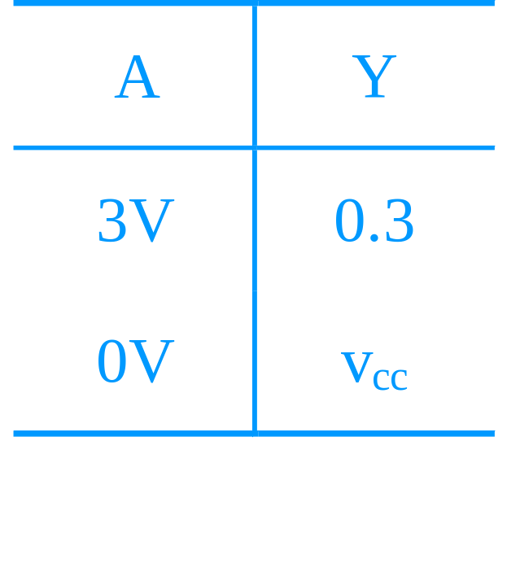
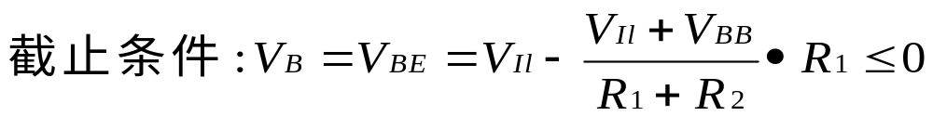
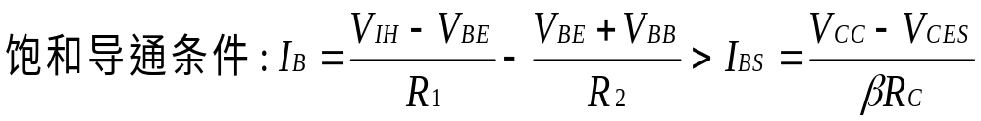
3. 三极管非门电路
V_{CC}
R_{c}
Y
R₁
(v_{o})
A
(v_{i})
R₂
1
Y
-v_{BB}

Slide 10
例:已知R_{C}=1KΩ,R₁=3.3KΩ,R₂=10KΩ, β=2，V_{CE(sat)}=0.1v,输入的高低电平分别为 V_{IH}=5v, V_{IL}=0v,求输出电平。
V_{CC}=5v
R_{c}
Y
R₁
(v_{o})
A
(v_{i})
R₂
v_{EE}=-8v

Slide 11
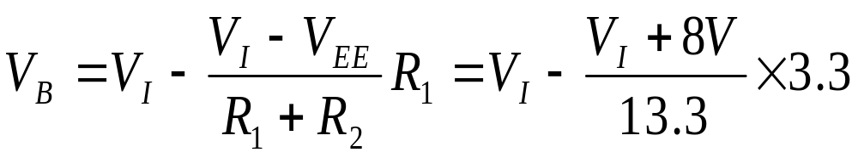
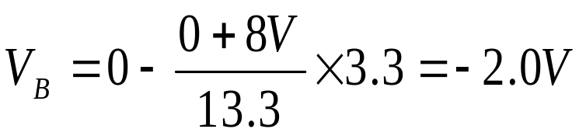
例:已知R_{C}=1KΩ,R₁=3.3KΩ,R₂=10KΩ, β=2，V_{CE(sat)}=0.1v,输入的高低电平分别为 V_{IH}=5v, V_{IL}=0v,求输出电平。
V_{CC}=5v
R_{c}
当V_{I}=V_{IL}=０V时，
Y
R₁
(v_{o})
A
(v_{i})
R₂
v_{EE}=-8v
三极管截止，V₀=5V

Slide 12
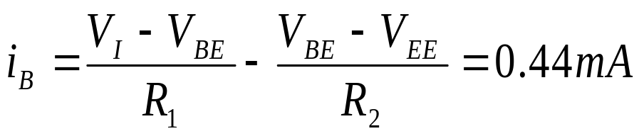
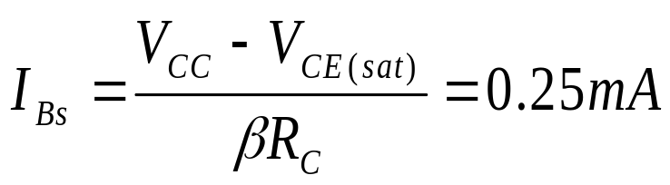

例:已知R_{C}=1KΩ,R₁=3.3KΩ,R₂=10KΩ, β=2，V_{CE(sat)}=0.1v,输入的高低电平分别为 V_{IH}=5v, V_{IL}=0v,求输出电平。
V_{CC}=5v
当V_{I}=V_{IH}=5V时，
R_{c}
Y
R₁
(v_{o})
A
(v_{i})
R₂
v_{EE}=-8v
满足 ，三极管饱和，V₀=V_{CE(sat)}=0.1V。
因此，电路参数的设计是合理的。

Slide 13
4、与非门
+12V
+3V
+12V
R₁
D
D₁
F
A
R₂
D₂
B
二极管与门
三极管非门

Slide 14
5、或非门
+12V
+3V
A
R₁
D
D₁
F
R₂
B
D₂
R
二极管或门
三极管非门

Slide 15
V_{CC}
R
R
R
R
R₁
A
A
A
A
A
A
A
T
Y
B
R₂
R
V_{EE}
V_{EE}

Slide 16

分 立 元 件 门 电 路 缺 点
1、体积大、工作不可靠。
2、需要不同电源。
3、各种门的输入、输出电平不匹配。

Slide 17
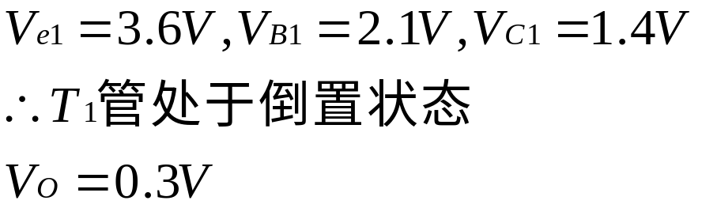
3.4 TTL逻辑门电路
c
b
1、TTL与非门的电路结构及工作原理
电位被嵌
在2.1V
e₁
e₂
e₃
+5V
R₁
R₂
R₄
全反偏
3k
≈1V
b₁
截止
c₁
T₃
A
T₂
T₄
“全高”
B
T₁
C
R₅
F
全导通
T₅
R₃
结论：输入端A。B。C中全为高电平时，输出端为低电平

Slide 18
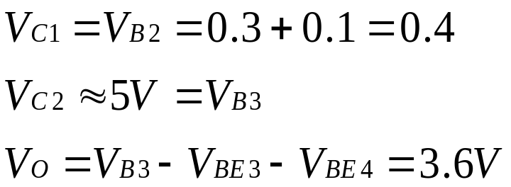
b1点电位1V
+5V
R₁
R₂
R₄
3k
b₁
≈5V
导通
c₁
T₃
A
T₂
T₄
“0.3v”
B
T₁
C
R₅
F
截止
T₅
R₃
结论：输入端A。B。C中至少有一个为低电平时，输出端为高电平

Slide 19
非门:
+5V
R₁
R₂
R₄
3k
b₁
c₁
T₃
T₂
T₄
T₁
A
R₅
F
T₅
R₃

Slide 20
或非门：
+5V
R₂₀
R₂₂
R₁₀
R₁₁
R₄
T₃
T₂₁
T₁₀
T₂₀
T₄
A
R₅
F
T₁₁
B
T₅
R₃₀
R₃₁

Slide 21
TTL或非门：
+5V
R₂
T₂₁
R₁₀
R₁₁
R₄
T₂₀
T₃
T₁₀
T₄
A
T₁₁
R₅
F
B
T₅
R₃

Slide 22
与或非门：
+5V
R₂
T₂₁
R₁₀
R₁₁
R₄
A
T₂₀
T₃
T₁₀
T₄
B
T₁₁
R₅
F
C
T₅
D
R₃

Slide 23
TTL与门：
+5V
R₁
R₂’
R₂
R₄
T₃
A
T₂
T₄
B
T₁
C
T₂’
R₅
F
D₂’
T₅
R₃

Slide 24
+5V
TTL或门：
R₁₀
R₁₁
R₂
R₃’
R₄
T₂₀
T₂₁
T₃
T₃’
T₁
T₄
A
T₁₁
R₅
F
B
T₅
D
R₃’’

Slide 25
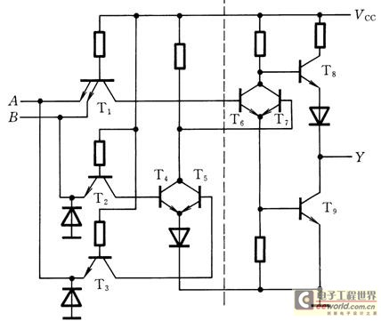

Slide 26
3.5 其它类型的TTL门电路
1、 集电极开路的与非门（OC门）
+5V
R₁
R₂
无T₃,T₄
3k
T₃
b₁
c₁
A
T₂
B
T₁
F
C
T₅
R₃
集电极悬空

Slide 27
应用时输出端要接一上拉负载电阻R_{L}
+5V
U_{CC}
R₁
R₂
3k
R_{L}
b₁
c₁
A
T₂
B
T₁
C
F
T₅
R₃

Slide 28


1）、OC门可以实现“线与”功能
U_{CC}
U_{CC}
R_{L}
N个oc门的输出
端直接并联后可
共用一个集电极
负载电阻 和
电源
&
R_{L}
F
F₁
T₅
输出级
&
F₂
T₅
&
T₅
F₃
F=F₁F₂F₃

Slide 29
2）、负载电阻R_{L}和电源 U_{CC}可以根据情况选择
+30V
∼220V
J
J
&

Slide 30
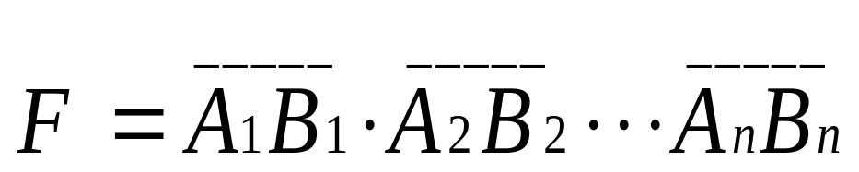
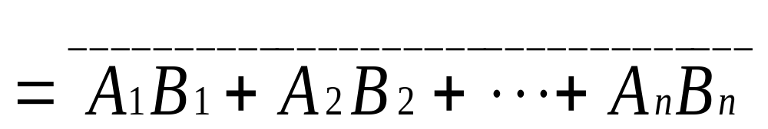
3. OC门的应用
（1）实现与或非逻辑
（2）实现电平转换
（3）用作驱动器

Slide 31

2、 三态门
+5V
R₁
R₂
R₄
E
D
1
T₃
T₂
T₄
A
T₁
B
R₅
F
T₅
E---控制端
R₃

Slide 32

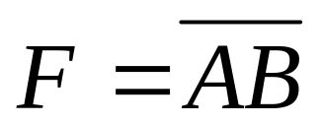
截止
0
1
+5V
R₁
R₂
R₄
E
D
T₃
T₂
T₄
A
T₁
B
R₅
F
T₅
R₃

Slide 33
截止
导通
1
0
+5V
R₁
R₂
R₄
E
D
高阻态
T₃
T₂
T₄
A
T₁
B
R₅
F
T₅
R₃
截止

Slide 34
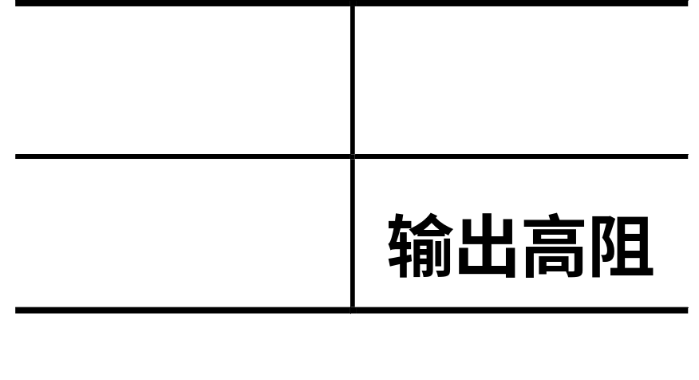
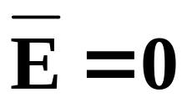
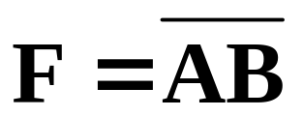
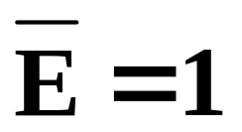

符号
功能表
A
&
F
B
低电平起作用

Slide 35
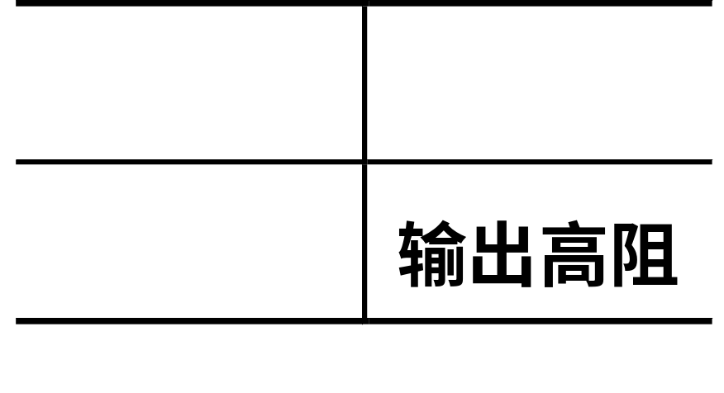

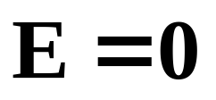

符号
功能表
A
&
F
B
高电平起作用

Slide 36
用途：
1.三态门主要作为TTL电路与总线间的接口电路
公用总线
E₁
E₁、E₂、E₃分时接入高电平
E₂
E₃
2.双向传输

Slide 37
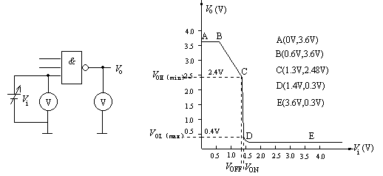
2、TTL与非门的电压传输特性
1）电压传输特性曲线：V_{o}=f（V_{i}）
（1）AB段（截止区）
（2）BC段（线性区）
（3）CD段（过渡区）
（4）DE段（饱和区）

Slide 38
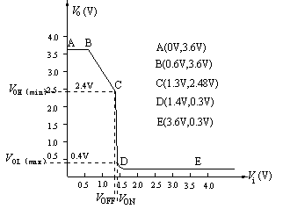
+5V
R₁
3k
R₂
R₄
b₁
T₃
c₁
T₁
T₂
T₄
A
R₅
F
T₅
Vi
R₃
AB 段:称为截止区, 基本上与 X 轴平行，相当输入低电平，输出高电平。
BC 段:称为线性区，由于输入的提高，输入低电平电流有一部分开始流入 T 2 的基极，使 T 2 进入放大状态，不足以使 T 5 导通。此时 T 3 和 T 4 原来就是导通的，所以输出将跟随 T 2 集电极，即 T 3 的基极电位而变化。
CD 段:称为过渡区， T 2 的导通较强时， T 5 也将开始导通，整个门电路的三极管均处于放大状态，输入的微小变化会引起输出的强烈变化， CD 段变化很陡。
DE 段:称为饱和区，基本上与 X 轴平行，相当输入高电平，输出低电平。

Slide 39
2）几个重要参数
（1）输出高电平电压V_{OH}——在正逻辑体制中代表逻辑“1”的输出电压。V_{OH}的理论值为3.6V，产品规定输出高电压的最小值V_{OH（min）}=2.4V。
（2）输出低电平电压V_{OL}——在正逻辑体制中代表逻辑“0”的输出电压。V_{OL}的理论值为0.3V，产品规定输出低电压的最大值V_{OL（max）}=0.4V。
（3）关门电平电压V_{OFF}——是指输出电压下降到V_{OH（min）}时对应的输入电压。即输入低电压的最大值。在产品手册中常称为输入低电平电压，用V_{IL（max）}表示。产品规定V_{IL（max）}=0.8V。
（4）开门电平电压V_{ON}——是指输出电压下降到V_{OL（max）}时对应的输入电压。即输入高电压的最小值。在产品手册中常称为输入高电平电压，用V_{IH（min）}表示。产品规定V_{IH（min）}=2V。
（5）阈值电压V_{th}——电压传输特性的过渡区所对应的输入电压，即决定电路截止和导通的分界线，也是决定输出高、低电压的分界线。
近似地：V_{th}≈V_{OFF}≈V_{ON}
即V_{i}＜V_{th}，与非门关门，输出高电平；
V_{i}＞V_{th}，与非门开门，输出低电平。
V_{th}又常被形象化地称为门槛电压。V_{th}的值为1.3V～1.４V。

Slide 40
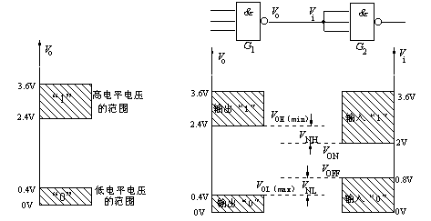
3）抗干扰能力
TTL门电路的输出高低电平不是一个值，而是一个范围。同样，它的输入高低电平也有一个范围，即它的输入信号允许一定的容差，称为噪声容限。
低电平噪声容限 V_{NL}＝V_{OFF}-V_{OL（max）}＝0.8V-0.4V＝0.4V
高电平噪声容限 V_{NH}＝V_{OH（min）}-V_{ON}＝2.4V-2.0V＝0.4V

Slide 41
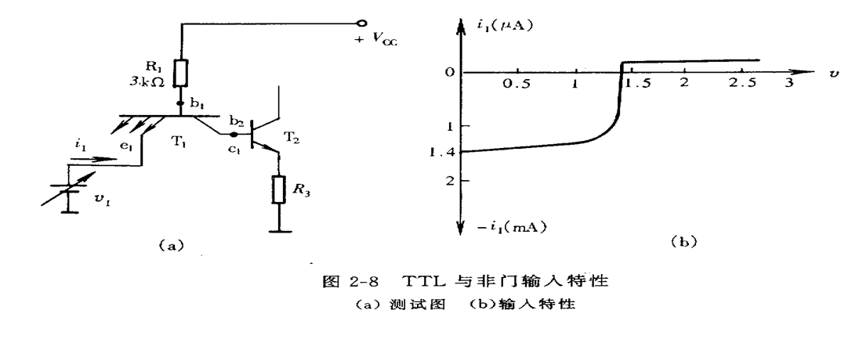
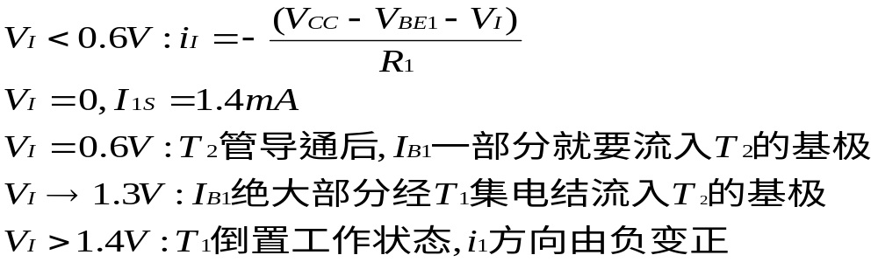
3、TTL与非门的输入、输出特性
（1） TTL与非门的输入特性

Slide 42
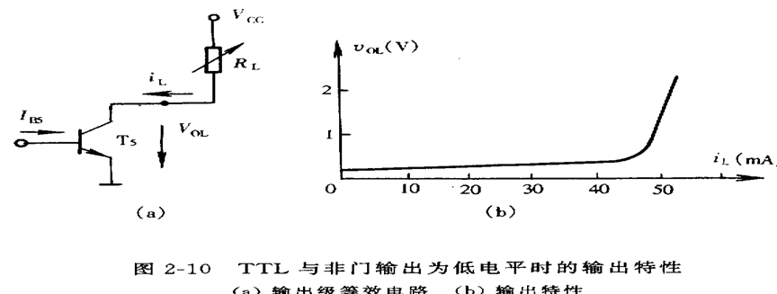
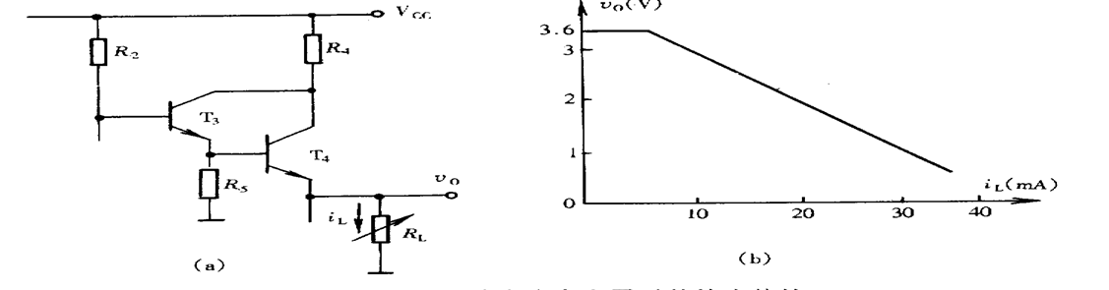
（2） TTL与非门的输出特性
a、输出为低电平时的输出特性
当iL增加到大于某个值后，T5管将退出饱和进入放大状态，
则 VO迅速上升。
b、输出为高电平时的输出特性
当iL增加到大于某个值后，T4管将退出饱和进入放大状态，
则 VO下降。

Slide 43
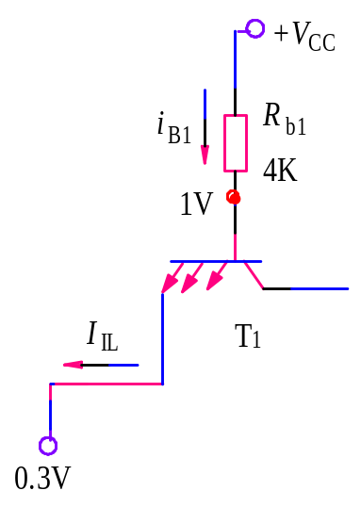
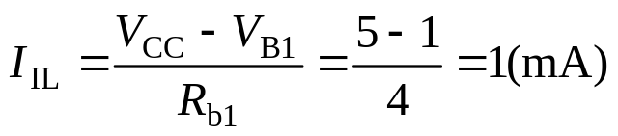
1．输入低电平电流I_{IL}与输入高电平电流I_{IH}
（1）输入低电平电流I_{IL}——是指当门电路的输入端接低电平时，从门电路输入端流出的电流。
4、TTL与非门的带负载能力
可以算出：
产品规定I_{IL}＜1.6mA。

Slide 44
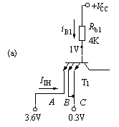
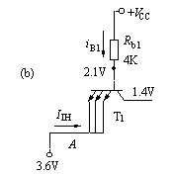
（2）输入高电平电流I_{IH——}是指当门电路的输入端接高电平时，流入输入端的电流。有两种情况。
①寄生三极管效应：如图（a）所示。这时I_{IH}=β_{P}I_{B1}，β_{P}为寄生三极管的电流放大系数。
②倒置的放大状态：如图（b）所示。这时I_{IH}=β_{i}I_{B1}，β_{i}为倒置放大的电流放大系数。
由于β_{p}和β_{i}的值都远小于1，
所以I_{IH}的数值比较小，产品规定：I_{IH}＜40uA。

Slide 45
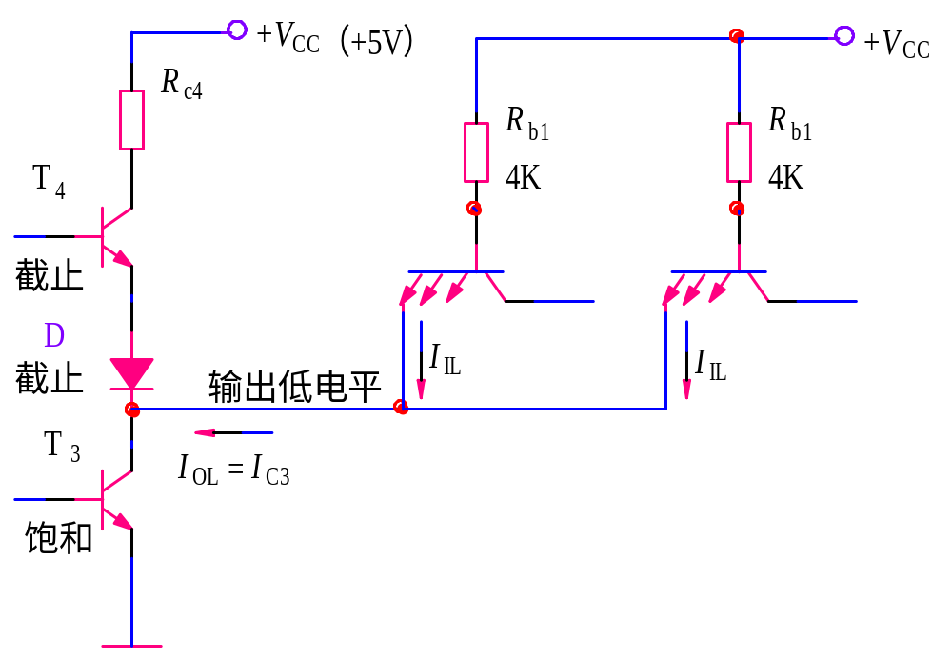
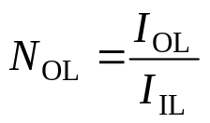
（1）灌电流负载
2．带负载能力
    当驱动门输出低电平时，电流从负载门灌入驱动门。
当负载门的个数增加，灌电流增大，会使T₃脱离饱和，输出低电平升高。因此，把允许灌入输出端的电流定义为输出低电平电流I_{OL}，产品规定I_{OL}=16mA。由此可得出:
N_{OL}称为输出低电平时的扇出系数。

Slide 46
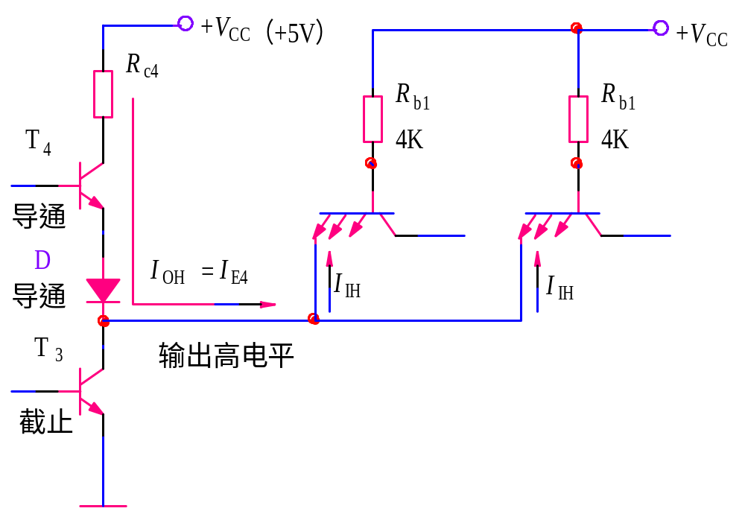
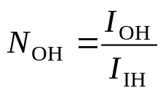
（2）拉电流负载。
当驱动门输出高电平时，电流从驱动门拉出,流至负载门的输入端。
拉电流增大时，R_{C4}上的压降增大，会使输出高电平降低。因此，把允许拉出输出端的电流定义为输出高电平电流I_{OH}。
产品规定I_{OH}=0.4mA。由此可得出：
N_{OH}称为输出高电平时的扇出系数。
一般N_{OL}≠N_{OH}，常取两者中的较小值作为门电路的扇出系数，用N_{O}表示。

Slide 47
拉电流负载： 增加会使与非门的输出高电平下降
灌电流负载： 增加会使与非门的输出低电平上升

Slide 48
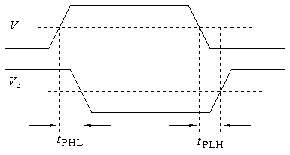
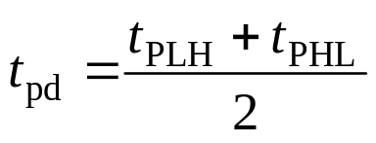
5．TTL与非门传输延迟时间t_{pd}
导通延迟时间t_{PHL}——从输入波形上升沿的中点到输出波形下降沿的中点所经历的时间。
截止延迟时间t_{PLH}——从输入波形下降沿的中点到输出波形上升沿的中点所经历的时间。
与非门的传输延迟时间t_{pd}是t_{PHL}和t_{PLH}的平均值。即
一般TTL与非门传输延迟时间t_{pd}的值为几纳秒～十几个纳秒。

Slide 49
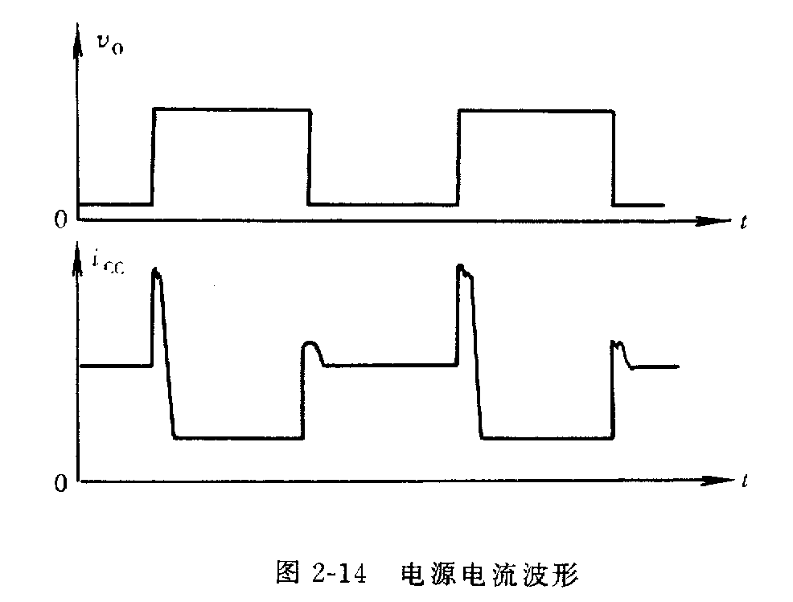

6、TTL与非门的动态特性

